Slide 1
Strojno učenje,
umetna inteligenca,
podatkovno rudarjenje …
1. PREDAVANJE
doc. dr. Branko Kavšek
UP FAMNIT
2018/19

Slide 2
Vsebina predavanja
Uvod: poplava podatkov
Primeri aplikacij podatkovnega rudarjenja
Podatkovno rudarjenje &
odkrivanje znanja
Tehnike podatkovnega rudarjenja
Poplava podatkov → primeri aplikacij → terminologija → tehnike DM → povzetek
<number> / 38

Slide 3
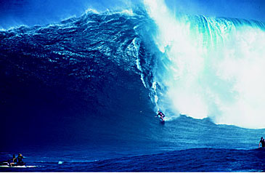
Trendi, ki vodijo v podatkovno poplavo
Generiranje velikega števila podatkov:
  Poslovne ustanove:
  banke, telekomunikacijske združbe,
  ostale poslovne združbe …
  Znanstveni podatki:
  astronomija, biologija,
  kemija …
  Splet:
  socialna omrežja,
  e-poslovanje …
●●●●●●●● → primeri aplikacij → terminologija → tehnike DM → povzetek
<number> / 38

Slide 4
Primeri ogromnega števila podatkov (pred 15 leti)
Europska VLBI (Very Long Baseline Interferometry) mreža
16-ih teleskopov generira 1 gigabit podtakov na sekundo
za vsakega od teleskopov v 25-ih dnevih opazovanj
  že samo hranjenje teh podatkov predstavlja problem;
AT&T posreduje milijarde klicev na dan
  takšno količino podatkov ne morejo shraniti, zato je potrebna sprotna (“on the fly”) obdelava/analiza podatkovnega toka;
●●●●●●●● → primeri aplikacij → terminologija → tehnike DM → povzetek
<number> / 38

Slide 5
Največje zbirke podatkov leta 2003
Komercialne baze podatkov (Winter Corp.-ova anketa 2003):
  France Telecom ima največjo PB = ~30TB;
  AT&T ima bazo = ~26 TB;
Splet:
  Alexa internetni arhiv: 7 let delovanja, 500 TB;
  Poizvedbe v Googlu: 4+ milijarde strani, na stotine TB;
  IBM WebFountain: 160 TB;
  Internet Archive (www.archive.org): ~300 TB;
●●●●●●●● → primeri aplikacij → terminologija → tehnike DM → povzetek
<number> / 38

Slide 6
Od terabajtov do eksabajtov …
UC Berkeley - ocena: 5 eksabajtov
(5 miljonov terabajtov) ustvarjenih podatkov v letu 2002.
www.sims.berkeley.edu/research/projects/how-much-info-2003/
ZDA ustvarijo ~40% vseh podatkov,
ki se hranijo v različnih oblikah
Ocena za 2006: 161 eksabajtov (IDC študija)
www.usatoday.com/tech/news/2007-03-05-data_N.htm
Projekcija za 2010: 988 eksabajtov
●●●●●●●● → primeri aplikacij → terminologija → tehnike DM → povzetek
<number> / 38

Slide 7
Največje zbirke podatkov leta 2005
Spet Winter Corp.-ova anketa komercialnih PB:
  Max Planck Inst. for Meteorology: 222 TB
  Yahoo: ~100 TB (največje podatkovno skladišče)
  AT&T: ~94 TB
  http://dssresources.com/news/1010.php
●●●●●●●● → primeri aplikacij → terminologija → tehnike DM → povzetek
<number> / 38

Slide 8
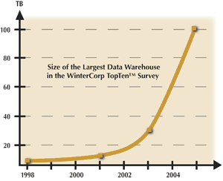
Rast količine podatkov
V 2 letih se je velikost največje podatkovne baze
POTROJILA !!!
●●●●●●●● → primeri aplikacij → terminologija → tehnike DM → povzetek
<number> / 38

Slide 9
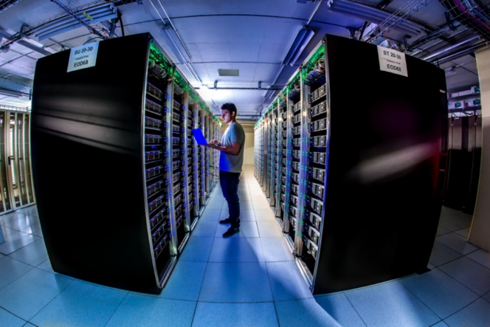
Kaj pa danes?
Primer:
konec junija 2017 – CERN-ov podatkovni center shranjuje več kot 200 petabajtov
(200 milijonov gigabajtov)
●●●●●●●● → primeri aplikacij → terminologija → tehnike DM → povzetek
<number> / 38

Slide 10
Faktor rasti količine podatkov
V letu 2002 je bilo ustvarjenih
2-krat več podatkov kot leta 1999;
V letu 2005 je bilo ustvarjenih
3-krat več podatkov kot leta 2003;
Zelo malo teh podatkov
bo sploh kdaj pogledal človek
Podatkovno rudarjenje je zato nujno potrebno,
če hočemo te podatke smiselno uporabiti !!!
●●●●●●●● → primeri aplikacij → terminologija → tehnike DM → povzetek
<number> / 38

Slide 11
Vsebina predavanja
Uvod: poplava podatkov
Primeri aplikacij podatkovnega rudarjenja
Podatkovno rudarjenje &
odkrivanje znanja
Tehnike podatkovnega rudarjenja
Poplava podatkov → primeri aplikacij → terminologija → tehnike DM → povzetek
<number> / 38

Slide 12
Področja aplikacije strojnega učenja/podatkovnega rudarjenja
Znanost:
  astronomija, bioinformatika, odkrivanje novih zdravil …
Poslovni svet:
  CRM (Customer Relationship management), odkrivanje prevar (fraud detection), e-poslovanje, proizvodnja, šport/zabava, telekomunikacije, zdravstvo …
Splet:
  iskalniki, oglaševanje, web in text mining, socialna omrežja …
Državna uprava:
  nadzor, odkrivanje kaznivih dejanj, profiliranje davčnih
  utajevalcev …
Poplava podatkov → ●●●●●●●●● → terminologija → tehnike DM → povzetek
<number> / 38

Slide 13
Področja aplikacije
Kaj so najpomembnejše in najbolj razširjene poslovne aplikacije podatkovnega rudarjenja?
Poplava podatkov → ●●●●●●●●● → terminologija → tehnike DM → povzetek
<number> / 38

Slide 14
Podatkovno rudarjenje za profiliranje strank
Napovedovanje “prebegov”,
Usmerjeni marketing,
Odplačevanje kreditov,
Odkrivanje prevar,
Bančništvo,
Telekomunikacije,
Prodaja na drobno …
Poplava podatkov → ●●●●●●●●● → terminologija → tehnike DM → povzetek
<number> / 38

Slide 15
“Prebegi”: študija primera
Dejstvo:
odstotek prebega od enega mobilnega operaterja k drugemu je cca. 25-30% letno (ZDA)!
Kaj je tu naloga podatkovnega rudarjenja?
  Predpostavka: imamo podatke o naročnikih za preteklih N mesecev.
Poplava podatkov → ●●●●●●●●● → terminologija → tehnike DM → povzetek
<number> / 38

Slide 16
“Prebegi”: študija primera (2)
Naloga:
Napovedati kdo bodo potencialni “prebežniki” naslednji mesec.
Oceniti vrednost le-teh in kakšna naj bo smiselna ponudba za njih, da bodo ostali.
Poplava podatkov → ●●●●●●●●● → terminologija → tehnike DM → povzetek
<number> / 38

Slide 17
“Prebegi”: rezultat
Verizon Wireless – baza uporabnikov mobilnih storitev,
Identifikacija potencialnih prebežnikov,
Izgradnja (več) regionalnih modelov,
Usmerjena reklama uporabnikom, pri katerih je največja verjetnost, da bodo sprejeli novo ponudbo,
Zmanjšanje prebegov iz več kot 2%/mesec na manj kot 1.5%/mesec (ogromen efekt, > 30 M naročnikov).
(Poročilo iz leta 2003)
Poplava podatkov → ●●●●●●●●● → terminologija → tehnike DM → povzetek
<number> / 38

Slide 18
Ocena kreditne sposobnosti: študija primera
Situacija: Oseba zaprosi za posojilo.
Naloga: Naj banka posojilo odobri?
Opomba:
Ljudje z zelo visoko kreditno sposobnostjo po navadi ne potrebujejo posojila, ljudje z zelo nizko kreditno sposobnostjo posojila ne bodo mogli vrniti
➔ Za banko so najboljši/zanimivi tisti, ki so “nekje vmes”
Poplava podatkov → ●●●●●●●●● → terminologija → tehnike DM → povzetek
<number> / 38

Slide 19
Ocena kreditne sposobnosti: rezultati
Banke oblikujejo kreditne modele s pomočjo najrazličnejših tehnik strojnega učenja,
Hipoteke in razširjenost kreditnih kartic so rezultat uspešnega napovedovanja kreditne sposobnosti,
Zelo razširjeno v veliko državah.
Poplava podatkov → ●●●●●●●●● → terminologija → tehnike DM → povzetek
<number> / 38

Slide 20
e-poslovanje
Oseba kupi knjigo (izdelek) na Amazon.com
Kaj je naloga?
Poplava podatkov → ●●●●●●●●● → terminologija → tehnike DM → povzetek
<number> / 38

Slide 21
Uspešno e-poslovanje: študija primera
Naloga:
Priporočilo drugih knjig (izdelkov), ki jih bo ta oseba zelo verjetno želela imeti.
Amazon.com uporablja metode razvrščanja v skupine glede na kupljene knjige:
  Kupci, ki so kupili “Advances in Knowledge Discovery and Data Mining”, so kupili tudi “Data Mining: Practical Machine Learning Tools and Techniques with Java Implementations”.
Program za priporočila je dokaj uspešen.
Poplava podatkov → ●●●●●●●●● → terminologija → tehnike DM → povzetek
<number> / 38

Slide 22
Neuspešno e-poslovanje: študija primera (KDD-Cup 2000)
Podatki:
Podatki o klikih in nakupih s spletne strani Gazelle.com, trgovine z obutvijo ++
Naloga:
Opisati obiskovalce spletne strani,
ki so v povprečju kupili za več kot $12.
Podatki = 3.465 nakupov, 1.831 obiskovalcev,
Zelo zanimive analize s strani tekmovalcev
  Na tisoče porabljenih ur - $X.000.000 (milijoni) za svetovanja,
Skupna prodaja: -$Y.000,
Zaključek: Gazelle.com gre v stečaj, Avg 2000.
Poplava podatkov → ●●●●●●●●● → terminologija → tehnike DM → povzetek
<number> / 38

Slide 23
Mikromreže genoma: študija primera
Če imamo podane mikromreže za določeno število pacientov, ali lahko:
z zanesljivostjo diagnosticiramo bolezen?
napovemo rezultat zdravljenja?
priporočimo najboljše možno zdravljenje?
Poplava podatkov → ●●●●●●●●● → terminologija → tehnike DM → povzetek
<number> / 38

Slide 24
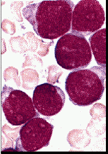

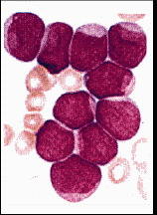
Primer: ALL/AML podatki
38 učnih primerov, 34 testnih, ~ 7.000 genov
2 razreda: Acute Lymphoblastic Leukemia (ALL) vs
Acute Myeloid Leukemia (AML)
Uporabimo učne primere za izgradnjo diagnostičnega modela
ALL
AML
  Rezultat na testnih primerih:
  33/34 pravilnih napovedi, 1 napaka (možna napačna označitev)
Poplava podatkov → ●●●●●●●●● → terminologija → tehnike DM → povzetek
<number> / 38

Slide 25

Varnost in ugotavljanje prevar: študija primera
Prevare s kreditnimi karticami
Pranje denarja
  FAIS (US Treasury)
Telefonske prevare
  AT&T, Bell Atlantic, British Telecom/MCI
Bio-terorizem na olimpijadi v
Salt Lake-u 2002
Poplava podatkov → ●●●●●●●●● → terminologija → tehnike DM → povzetek
<number> / 38

Slide 26
Podatkovno rudarjenje in zasebnost
Leta 2006 NSA (National Security Agency) objavi,
da so leta analizirali klice z namenom odkrivanja terorističnih mrež
Analize podatkov iz socialnih omrežij
Vdor v zasebnost – ti je vseeno ali se vsebina tvojih klicev shranjuje v vladnih bazah?
Kaj če NSA program odkrije enega pravega terorista na 1.000 “napačnih”? 1.000.000 napačnih?
Poplava podatkov → ●●●●●●●●● → terminologija → tehnike DM → povzetek
<number> / 38

Slide 27
Problemi prikladni za podatkovno rudarjenje
Zahtevajo odločitve na podlagi znanja,
Imajo spreminjajoče okolje,
Imajo ne-optimalne trenutne rešitve,
Imajo dostopne, zadostne in relevantne podatke,
Imajo veliko poplačilo za prave odločitve!
Če imamo opravka z osebnimi podatki,
je zelo pomemben vidik zasebnosti !!!
Poplava podatkov → ●●●●●●●●● → terminologija → tehnike DM → povzetek
<number> / 38

Slide 28
Vsebina predavanja
Uvod: poplava podatkov
Primeri aplikacij podatkovnega rudarjenja
Podatkovno rudarjenje &
odkrivanje znanja
Tehnike podatkovnega rudarjenja
Poplava podatkov → primeri aplikacij → terminologija → tehnike DM → povzetek
<number> / 38

Slide 29
Definicija “odkrivanja zakonitosti”
Odkrivanje zakonitosti v podatkih je:
Netrivialni proces identifikacije
    veljavnih
    novih
    potencialno uporabnih
    in nazadnje razumljivih vzorcev v podatkih.
Povzeto iz:
Advances in Knowledge Discovery and Data Mining, Fayyad, Piatetsky-Shapiro, Smyth, and Uthurusamy, (Chapter 1),
AAAI/MIT Press 1996
Poplava podatkov → primeri aplikacij → ●●●●● → tehnike DM → povzetek
<number> / 38

Slide 30
Povezana področja
Strojno učenje
Vizualizacija
Podatkovno rudarjenje
ali odkrivanje zakonitosti
v podatkih
Statistika
Podatkovne baze
Poplava podatkov → primeri aplikacij → ●●●●● → tehnike DM → povzetek
<number> / 38

Slide 31
Statistika, strojno učenje in podatkovno rudarjenje
Statistika:
    Bolj usmerjena v teorijo
    Večji fokus na testiranju hipotez
Strojno učenje:
    Uporaba hevristik
    Usmerjeno v izboljševanje performans učnih agentov
    Se ukvarja tudi z učenjem v realnem času in robotiko (kar se podatkovno rudarjenje ne toliko)
Podatkovno rudarjenje ali odkrivanje zakonitosti v podatkih:
    Združuje teorijo in hevristike
    Usmerjeno v celoten proces odkrivanja zakonitosti, kar vključuje “čiščenje” podatkov, učenje, integracijo in vizualizacijo rezultatov
Razmejitve so “mehke”.
Poplava podatkov → primeri aplikacij → ●●●●● → tehnike DM → povzetek
<number> / 38

Slide 32
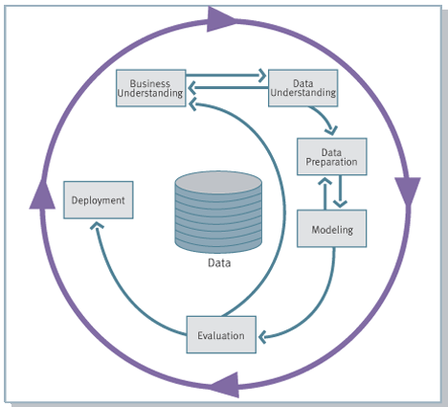
Proces odkrivanja zakonitosti v podatkih – CRISP-DM metodologija
Monitoring
Glej tudi:
https://en.wikipedia.org/wiki/Cross_Industry_Standard_Process_for_Data_Mining
za več informacij
Poplava podatkov → primeri aplikacij → ●●●●● → tehnike DM → povzetek
<number> / 38

Slide 33
Iz zgodovine:
Več imen za podatkovno rudarjenje
Data Fishing, Data Dredging: 1960 –
  Uporabljano s strani statistikov (velja za slabo ime);
Data Mining: 1990 –
  Uporabljano s strani strokovnjakov za BP;
  V letu 2003 dobi slab prizvok zaradi TIA;
Knowledge Discovery in Databases: 1989 –
  Uporabljano s strani AI in ljudi s področja strojnega učenja;
tudi:
Data Archaeology, Information Harvesting, Information Discovery,
Knowledge Extraction ...
Trenutno:
Data Mining (podatkovno rudarjenje) in
Knowledge Discovery (odkrivanje zakonitosti) se uporablja kot sinonima.
Poplava podatkov → primeri aplikacij → ●●●●● → tehnike DM → povzetek
<number> / 38

Slide 34
Vsebina predavanja
Uvod: poplava podatkov
Primeri aplikacij podatkovnega rudarjenja
Podatkovno rudarjenje &
odkrivanje znanja
Tehnike podatkovnega rudarjenja
Poplava podatkov → primeri aplikacij → terminologija → tehnike DM → povzetek
<number> / 38

Slide 35
Najbolj pogoste tehnike
strojnega učenja
Klasifikacija: napovedovanje razreda primerov
Razvrščanje v skupine: iskanje skupin v podatkih
Asociacije: npr. A & B & C se pogosto pojavljajo
Vizualizacija: ljudem omogoča lažje odkrivanje zakonitosti
Povzemanje: opisovanje skupin podatkov
Odkrivanje odstopanj: iskanje znakov sprememb
Regresija/ocenjevanje: napovedovanje zveznih vrednosti
Analiza povezav: odkrivanje relacij med podatki
Poplava podatkov → primeri aplikacij → terminologija → ●●● → povzetek
<number> / 38

Slide 36
Tehnike podatkovnega rudarjenja: napovedovanje (klasifikacija)
Iz označenih primerov se nauči klasifikacijskega modela, ki napove razred primera
Več pristopov:
statistične metode,
odločitvena drevesa,
nevronske mreže ...
Poplava podatkov → primeri aplikacij → terminologija → ●●● → povzetek
<number> / 38

Slide 37
Tehnike podatkovnega rudarjenja: razvrščanje v skupine (clustering)
Poišče “naravne” skupine podatkov,
če ima podane neoznačene primere
Poplava podatkov → primeri aplikacij → terminologija → ●●● → povzetek
<number> / 38

Slide 38
Povzetek
Tehnološki trendi vodijo v podatkovno poplavo
  Podatkovno rudarjenje je potrebno,
  da lahko podatkom damo smisel;
Podatkovno rudarjenje ima veliko aplikacij,
ki so lahko uspešne ali pa ne;
Proces odkrivanja znanja v podatkih
Tehnike podatkovnega rudarjenja
  Napovedovanje (klasifikacija),
  razvrščanje v skupine (clustering) …
Poplava podatkov → primeri aplikacij → terminologija → tehnike DM → povzetek
<number> / 38

